Slide 1



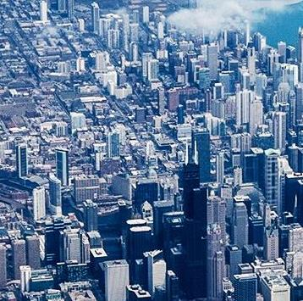



深度强化学习
一种蒙特卡洛树并行化方法
汇 报 人 | 王栋年
导 师
研究方向 | 深度强化学习、计算机博弈
Notes:
大家好，我叫王栋年，导师为***老师，研究方向为深度强化学习和计算机博弈，今天我分享的论文是来自ICLR2020的一篇文章，一种蒙特卡洛树并行化方法。

Slide 2
1
强化学习简介
01
2
蒙特卡洛树
目录
3
创新点：WU-UCT
4
算法总结
3
Notes:
主要有以下四个部分组成，强化学习简介、蒙特卡洛树、论文核心创新点 监控未观测样本的UCT算法和算法总结

Slide 3
01
强化学习简介
3
Notes:
第一部分、强化学习简介

Slide 4
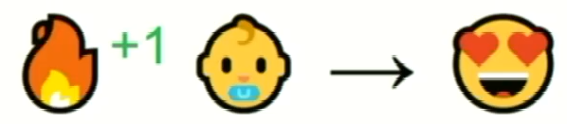
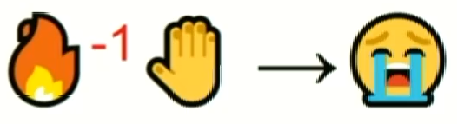
强化学习简介
1、什么是强化学习
强化学习（Reinforcement learning，简称RL）是机器学习中的一个领域
核心思想：智能体 agent 在环境 environment 中学习，根据环境的状态 state，执行动作 action，并根据环境的反馈 reward （奖励）来指导更好的动作。
一个小孩子，第一次看到了火
来到火边，感受到温暖，正反馈（+1）
用手去触摸火，嗷，被烫到，负反馈（-1）
结论：在火旁边是好的（温暖+1），但不能靠太近（被烫-1）
Notes:
什么是强化学习，强化学习是机器学习种的一个领域，它的核心思想是。。。。，
也就是智能体通过经验来分析，怎样的情况下做怎么的动作，这样的一个学习过程和我们自然的经历非常相似。
想象一下，自己是一个小孩子，第一次看到火，来到了火边，感受到了温暖，觉得火是个好东西；你试着去触摸，结果被烫到了，好感度减一，最后你得出的结论是：在火旁边是好的（温暖+1），但不能靠太近（被烫-1）

Slide 5
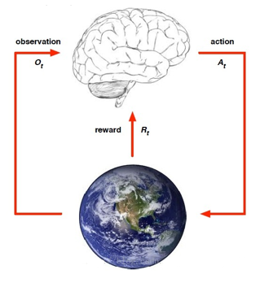
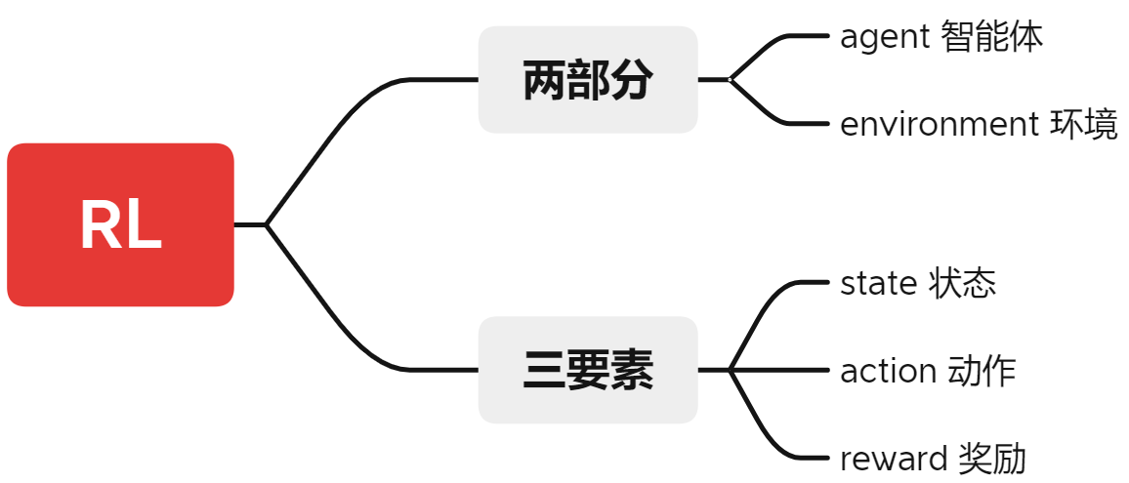
强化学习简介
1、什么是强化学习
核心思想：智能体 agent 在环境 environment 中学习，根据环境的状态 state，执行动作 action，并根据环境的反馈 reward （奖励）来指导更好的动作。
Notes:
强化学习，把这样的一个问题场景抽象出了一套结构，里面包含了几个重要的概念，如右面这个图，agent用大脑表示，环境用地球表示，agent从environment观察到state，然后输出动作action，来和environment做交互，会从环境中得到反馈reward，来指导自己的动作是不是正确的

Slide 6
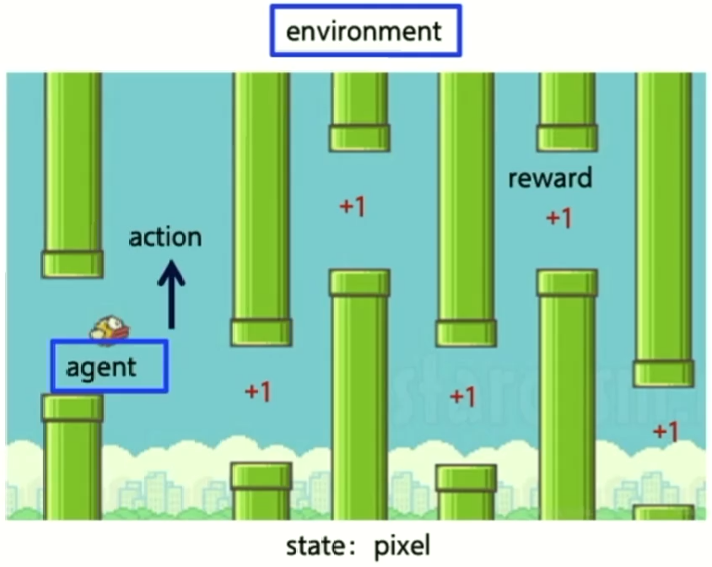
强化学习简介
1、什么是强化学习
核心思想：智能体 agent 在环境 environment 中学习，根据环境的状态 state，执行动作 action，并根据环境的反馈 reward （奖励）来指导更好的动作。
Notes:
举一个游戏的例子来理解强化学习，agent代表这只小鸟，环境是包括天空，水管，小鸟在内所有物体，小鸟的目标是飞的越远越好，所以奖励的设计就是飞的越远，拿到越多的reward，agent可以从环境中观察到像素级别的状态，意思就是，将这一帧图片输入给agent，agent输出的动作就是是不是向上飞一下，agent的目标就是控制小鸟正确的输出action，来尽可能拿到越多的累计奖励。

Slide 7
强化学习简介
2、强化学习与其他机器学习的关系
Notes:
理解了强化学习，那强化学习和其他机器学习的关系是怎么样的？最外层为人工智能领域，人工智能包含机器学习。而强化学习、监督学习、非监督学习是机器学习里的三个不同的领域，都跟深度学习有交集。深度学习的发展，为这三个领域带来了许多性能上突破。

Slide 8
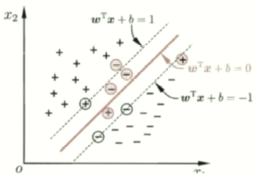
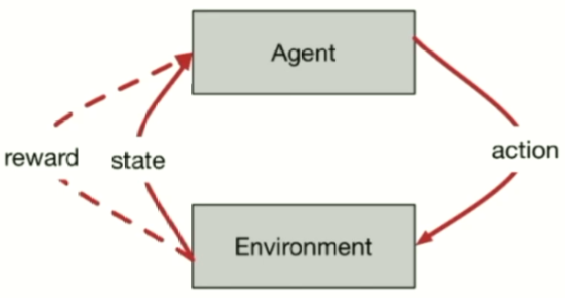
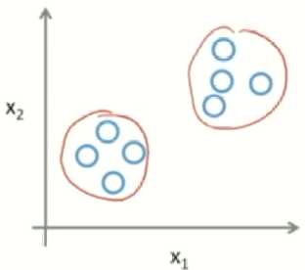
强化学习简介
2、强化学习与其他机器学习的区别
监督学习（回归、分类）
强化学习（决策）
非监督学习（聚类）
Notes:
监督学习寻找输入到输出之间的映射，一般用于分类、回归问题，例如分类猫狗，预测房价等；
非监督学习主要寻找数据之间的隐藏关系，更通俗说，输入一批数据，分辨这一类数据和另一类不一样，比如聚类问题。
强化学习则需要在与环境的交互中学习和寻找最佳决策方案。
所以说监督学习是任务驱动性的，非监督学习是数据驱动性的，需要寻找数据内的关系和区别，强化学习是环境驱动型的，它的算法是为了适配环境。

Slide 9
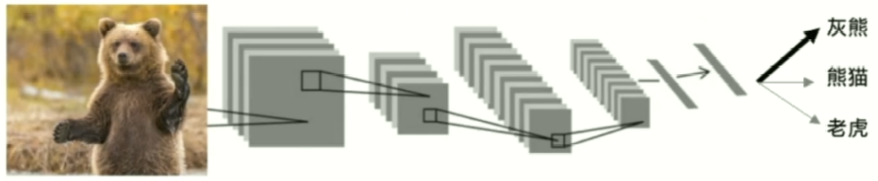
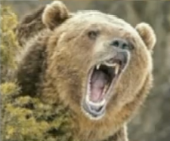
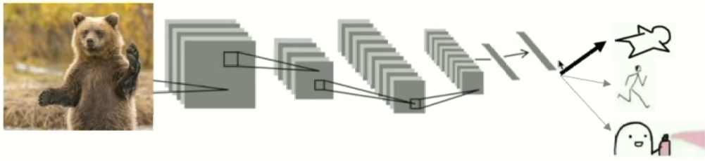
强化学习简介
2、强化学习与其他机器学习的区别
监督学习：认知问题：是什么
样本之间独立同分布
强化学习：决策问题：怎么做
样本是序列决策数据
Notes:
举一个例子来说明强化学习和监督学习的区别，一张灰熊的图片，监督学习输出的是灰熊，强化学习输出的是装死这个动作，也就是说，监督学习处理认知问题，要知道这张图片是什么；而强化学习则关注的是决策，也就说怎么做。
如果给到另外一张图片，灰熊发怒的图片，它可能会影响强化的输出，要换个动作，但不会影响监督学的输出，这还是一张熊
监督学习的训练数据的样本是独立同分布的，而强化学习，它的上一个样本可能会与下一个样本有联系，上一个样本选的动作，可能会影响下一个样本的状态。
监督学习是由瓶颈的，它标注的数据决定了训练效果的上限，但强化学习不一样，2016年alphago击败了李世石，2019年alphastart在星际争霸游戏中，以10：1击败人类职业玩家，还有2020年OpenAI在Dota2战胜人类的世界冠军。

Slide 10
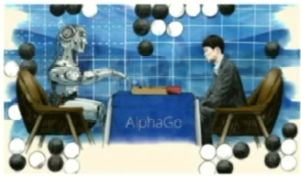
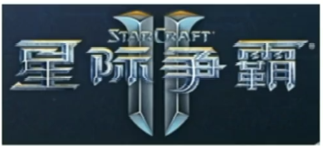
强化学习简介
3、强化学习更多例子
Notes:
监督学习是有瓶颈的，它标注的数据决定了训练效果的上限，但强化学习不一样，2016年alphago击败了李世石，2019年alphastart在星际争霸游戏中，以10：1击败人类职业玩家，还有2020年OpenAI在Dota2战胜人类的世界冠军。

Slide 11
强化学习简介
4、探索与利用
学习&规划
（Learning & Planning）
探索&利用
（Exploration & Exploitation）
去新饭店
探索新口味
在旧饭店中
挑选好吃的
一个优秀的吃货
预测&控制
（Predict & Control）
Notes:
那强化学习是怎么做到比人类更厉害的呢？它除了能够学习规划，控制和预测，最重要的一点就是强化学习会试错和探索，人工智能会在失败中吸取教训和经验，更重要的是人工智能比人类勤奋，哪怕很枯燥，也愿意一遍一遍的尝试，强化自己的经验，从而找到一种策略，来应对未知的环境，这种特性就是探索和利用。
探索就是新的饭店找新的口味，利用利用自己经验在吃过的饭店中挑选好吃的，这样可以持续保证自己大概率吃到好吃的，成为一个优秀的吃货。但是探索和利用，往往是矛盾的方面，保持探索，有可能吃到黑暗料理，但是你如果只在自己旧的经验里面去吃美食，你可能就错过了发现其他美食的机会。怎么把探索和利用很好的平衡，通常是强化学习模型效果好坏的关键点。
左面是个打砖块的游戏，agent经过试错探索和经验利用后，它学会了一个拿高分的技巧，它会把球往左边打，打出来一个缺口之后，球可以弹到上面，疯狂得分。说实话，我自己不是每次都能这样，强化学习经过训练后，每次都能抓住这样的机会。

Slide 12
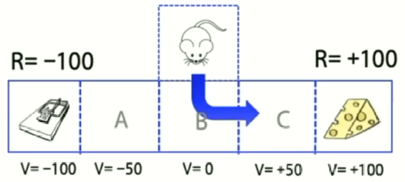
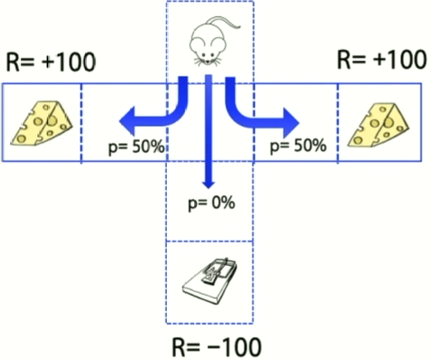
强化学习简介
4、Agent学习的两种方案
基于价值 Value-based
基于策略 Policy-based
探索&利用
（Exploration & Exploitation）
去新饭店
探索新口味
在旧饭店中
挑选好吃的
一个优秀的吃货
确定性策略
随机性策略
Notes:
Agent只会探索是没有用的，还需要探索的技巧。
强化学习有两种学习方案，一种是基于价值的，一种是基于策略的。
Value-based，将每一个状态赋予一个价值的概念，来代表这个状态是好还是坏，这是一个相对的概念，比如说C状态的价值大于A状态的价值，那么当老鼠处于B状态的时候，它往C走，会获得比较高的奖励，基于价值的方法，就是求解这些状态的价值，总是往价值高的状态走。
Policy-based是基于策略来优化的方法，让策略函数化，让策略走到底，用最后的reward来判断这一条策略是好还是坏。所谓的策略函数就是概率函数，代表在某个状态选择某个动作的概率。

Slide 13


强化学习简介
5、马尔可夫决策过程（MDP）
马尔可夫性质：指在一个随机过程在给定现在状态及所有过去状态的情况下，其未来状态的条件概率分布仅依赖于当前状态。
探索&利用
（Exploration & Exploitation）
$${P(X}_{t+1}=x_{t+1} \left| X_{0:t}=x_{0:t}\right)=p\left(X_{t+1}=x_{t+1} \right| X_{t}=x_{t})$$
马尔可夫链：离散时间的马尔可夫过程
去新饭店
探索新口味
在旧饭店中
挑选好吃的
$${p(s}_{t+1} \left| s_{t}\right)=p\left(s_{t+1} \right| \{s_{1},s_{2}, …, s_{t}\})$$
马尔可夫奖励过程：马尔科夫链 + 奖励函数 R
$${R(s}_{t}=s)=E\left(r_{t} \right| s_{t}=s)$$
奖励函数 R：是一个期望，表示到达某一个状态的时候获得多大的奖励
Notes:
下面介绍强化学习的一些基本概念：
马尔可夫性质：指在一个随机过程在给定现在状态及所有过去状态的情况下，其未来状态的条件概率分布仅依赖于当前状态。那如果一个过程满足马尔可夫性质，那么未来的转移与过去的是独立的，它值取决于现在。

Slide 14
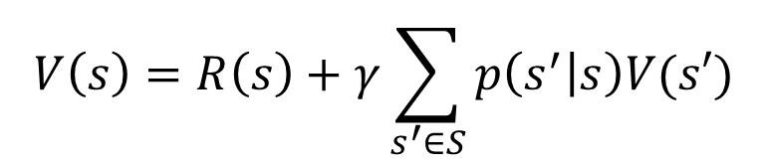

强化学习简介
5、马尔可夫决策过程（MDP）
状态价值函数 V(s) ：当前状态的价值。对于满足马尔科夫奖励过程，状态价值函数被定义成回报的期望。
$$V_{t}\left(s\right)=E\left[G_{t} \right|s_{t}=s]$$
$$=E\left[r_{t+1}+γr_{t+2}+γ^{2}r_{t+3}+ …+γ^{T−t−1}r_{T} \right|s_{t}=s]$$
贝尔曼方程：描述状态之间的迭代（转移）关系。定义了当前状态与未来状态之间的关系
$$V\left(s\right)=R\left(s\right)+γ\sum_{s^{′}∈S}{p\left(s^{′} | s\right)V(s′)}$$
即时奖励
未来奖励的折扣总和
Notes:
下面介绍强化学习的一些基本概念：
马尔可夫性质：指在一个随机过程在给定现在状态及所有过去状态的情况下，其未来状态的条件概率分布仅依赖于当前状态。那如果一个过程满足马尔可夫性质，那么未来的转移与过去的是独立的，它值取决于现在。

Slide 15
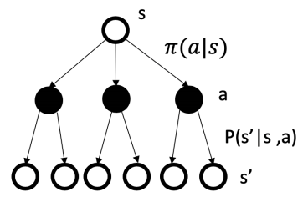
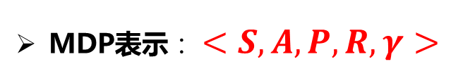

强化学习简介
5、马尔可夫决策过程（MDP）
马尔可夫决策过程 ：在马尔可夫奖励过程的基础上增加了决策过程（动作action）
$${P(s}_{t+1}\left|s_{t}, a_{t}\right)=p\left(s_{t+1} \right|\left\{s_{1},s_{2}, …, s_{t}\right\}, a_{t})$$
策略 ：在某一个状态应该采取什么样的动作。
$$π\left(a | s\right)=p(a_{t}=a|s_{t}=s)$$
MDP表示 ：$<S,A,P,R,γ>$
Notes:
下面介绍强化学习的一些基本概念：
马尔可夫性质：指在一个随机过程在给定现在状态及所有过去状态的情况下，其未来状态的条件概率分布仅依赖于当前状态。那如果一个过程满足马尔可夫性质，那么未来的转移与过去的是独立的，它值取决于现在。

Slide 16
强化学习简介
6、强化学习存在的挑战
Notes:
下面介绍强化学习的一些基本概念：

Slide 17
强化学习简介
6、强化学习存在的挑战
超参数较多：深度学习参数+强化学习参数；
对硬件要求较高：一般为分布式训练；
奖励的设计是模型好坏的关键，防止模型摆烂；
Notes:
下面介绍强化学习的一些基本概念：
马尔可夫性质：指在一个随机过程在给定现在状态及所有过去状态的情况下，其未来状态的条件概率分布仅依赖于当前状态。那如果一个过程满足马尔可夫性质，那么未来的转移与过去的是独立的，它值取决于现在。

Slide 18
02
蒙特卡洛树
3
Notes:
第一部分、项目背景与研究现状

Slide 19
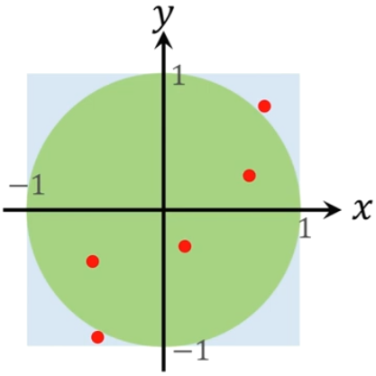
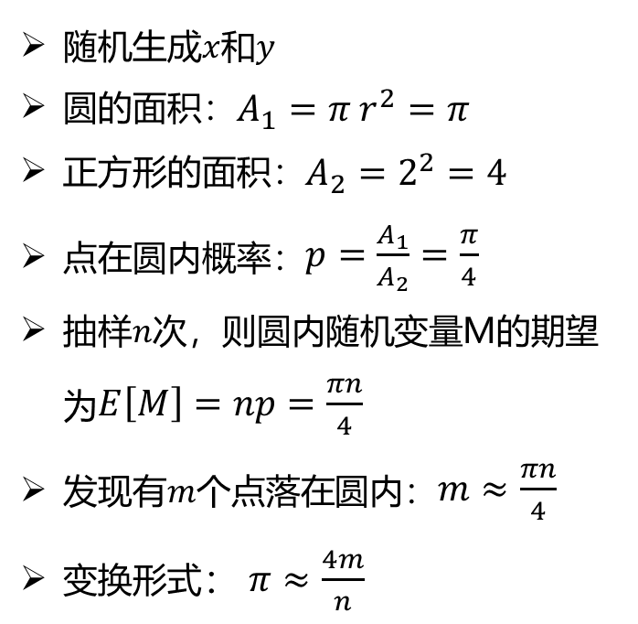
蒙特卡洛树
1、蒙特卡洛方法：大数定律
蒙特卡洛（Monte Carlo）：一大类随机算法的总称，通过随机样本来估算真实值。
例：近似 $π$
随机生成$x$和$y$
圆的面积：$A_{1}=π r^{2}=π$
正方形的面积：$A_{2}=2^{2}=4$
点在圆内概率：$p=\frac{A_{1}}{A_{2}}=\frac{π}{4}$
抽样$n$次，则圆内随机变量M的期望为$E\left[M\right]=np=\frac{πn}{4}$
发现有$m$个点落在圆内：$m≈\frac{πn}{4}$
变换形式： $π≈\frac{4m}{n}$
Notes:
假设有一个随机数生成器，均匀生成[-1,1]之间的数，每次两个，一个为x，一个为y，因为均匀生成，所以正方形内的点被抽到的的概率是相同的。我们重复抽样n次，

Slide 20
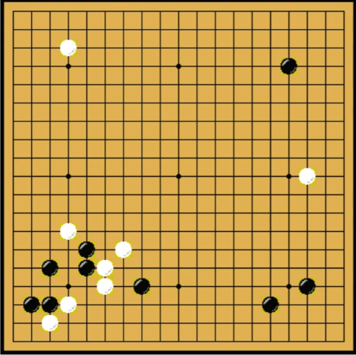
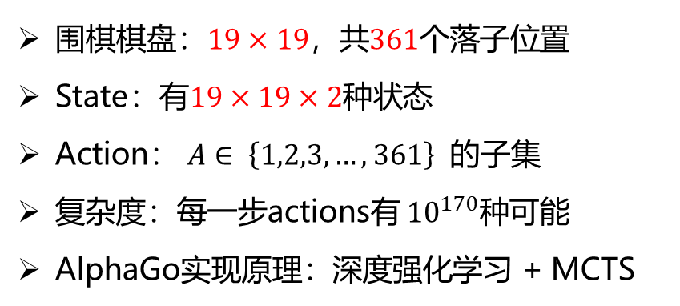
蒙特卡洛树
2、AlphaGo围棋游戏介绍
围棋棋盘：$19×19$，共$361$个落子位置
State：有$19×19×2$种状态
Action： $A∈ \left\{1,2,3,…,361\right\}$ 的子集
复杂度：每一步actions有 ${10}^{170}种$可能
AlphaGo实现原理：深度强化学习 + MCTS
Notes:
Alphago是世界上第一个打败人类围棋冠军的AI，AlphaGo依靠MCTS做决策。
我们从强化学习的角度去看看围棋游戏，围棋的棋盘的19x19的，可以在两条线交叉的位置放棋子，共有361个位置可以放棋子，两个玩家交替往棋盘上放棋子，所以用一个19x19x2的向量可以表示整个棋面的状态，围棋游戏的动作，就是往空白的位置放棋子，随着游戏的进行，空白位置越来越少，所以动作空间为{1，2，3…361}的子集。围棋游戏的复杂度非常高，每次走子有几百种可能，可能要走上百步游戏才能结束，如果用排列组合算一下，是一个很大的数字，大约等于10^170比宇宙中的原子还多，粗暴的排列组合是没有办法解决的。而AlphaGo的主要原理是深度强化学习和MCTS。

Slide 21
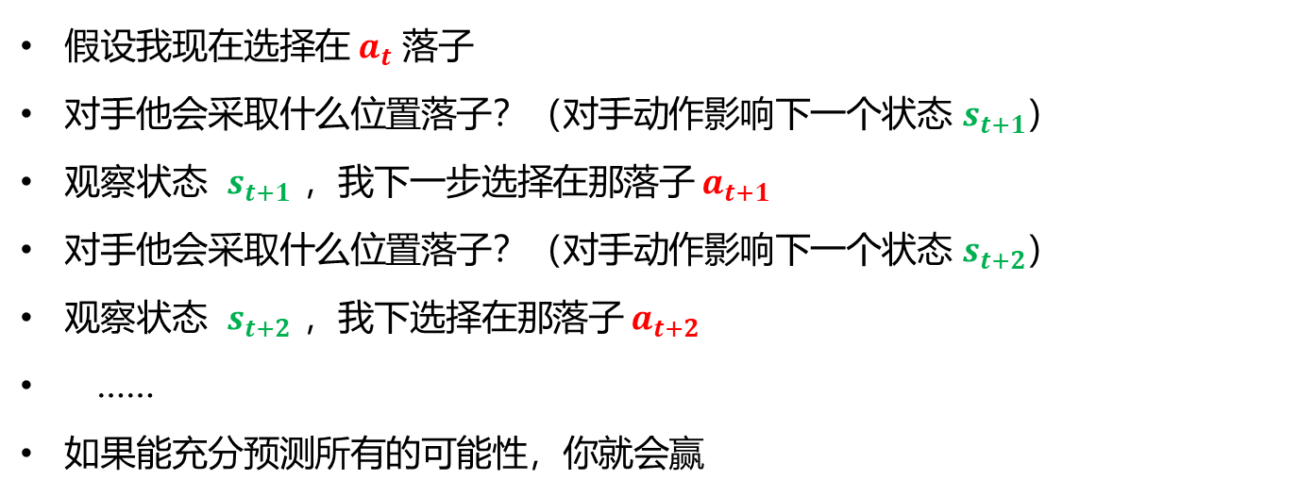
蒙特卡洛树
3、人类玩家如何下棋
人类玩家通常都会向前看几步：我预判了你的预判
假设我现在选择在 $a_{t}$ 落子
对手他会采取什么位置落子？（对手动作影响下一个状态 $s_{t+1}$）
观察状态 $s_{t+1}$ ，我下一步选择在那落子 $a_{t+1}$
对手他会采取什么位置落子？（对手动作影响下一个状态 $s_{t+2}$）
观察状态 $s_{t+2}$ ，我下选择在那落子 $a_{t+2}$
……
如果能充分预测所有的可能性，你就会赢
同理，AI下棋也应该往前看，应该枚举出未来可能发生的情况
Notes:
接下来思考一个问题，人类是怎么下棋的呢？我们通常都会向前看几步，越是高手，看的会越远。
假如现在该我走了，有几个貌似可行的位置，假如我现在选择at处落子，那对手怎么走呢？对手这么走了，再下一步我该怎么走？真正落子之前，我得在心里做这样得计算，以确保几步之后，我很可能会占优势。假如，不往前看，选择当前较好得位置落子，可能会落入对手得圈套，高手下棋，一定往前看。

Slide 22
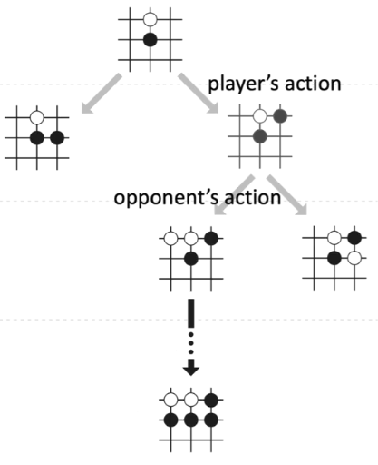
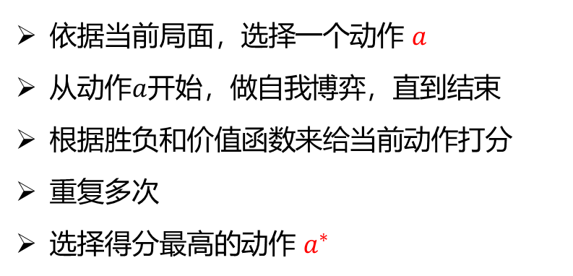
蒙特卡洛树
4、MCTS搜索基本思想
依据当前局面，选择一个动作 $a$
从动作$a$开始，做自我博弈，直到结束
根据胜负和价值函数来给当前动作打分
重复多次
选择得分最高的动作 $a^{∗}$
Notes:
所以，这也是MCTS算法的基本思想。

Slide 23
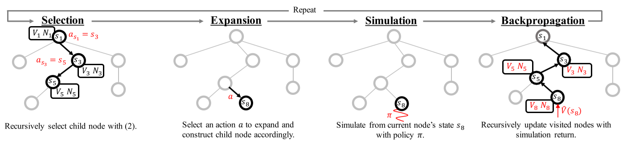
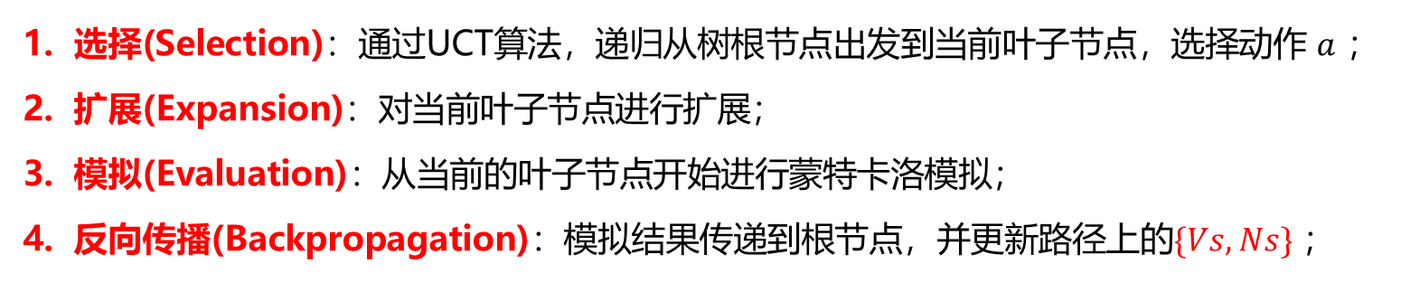
蒙特卡洛树
5、蒙特卡洛树（MCTS）步骤
选择(Selection)：通过UCT算法，递归从树根节点出发到当前叶子节点，选择动作$a$；
扩展(Expansion)：对当前叶子节点进行扩展；
模拟(Evaluation)：从当前的叶子节点开始进行蒙特卡洛模拟；
反向传播(Backpropagation)：模拟结果传递到根节点，并更新路径上的$\{Vs, Ns\}$；

Slide 24
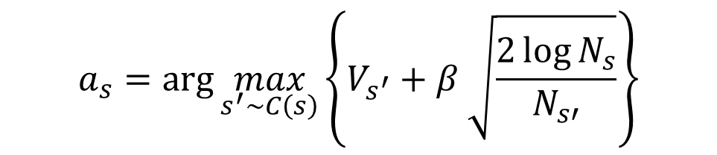
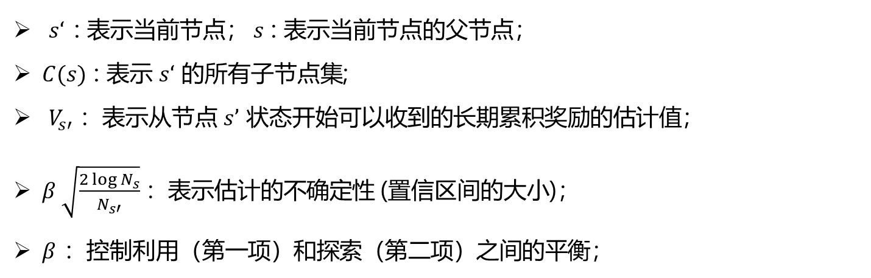
蒙特卡洛树
6、上限置信区间算法 (UCT)
一种广泛使用的节点选择策略算法
$$a_{s}=\arg{\max_{s^{′}∼C\left(s\right)}\left\{V_{s^{′}}+β \sqrt{\frac{2\log{N_{s}}}{N_{s′}}}\right\}}$$
$s‘$: 表示当前节点； $s$ : 表示当前节点的父节点；
$C(s)$ : 表示 $s‘$ 的所有子节点集;
$V_{s′}$ ：表示从节点 $s’$ 状态开始可以收到的长期累积奖励的估计值；
$β \sqrt{\frac{2\log{N_{s}}}{N_{s′}}}$：表示估计的不确定性 (置信区间的大小)；
$β$ ：控制利用（第一项）和探索（第二项）之间的平衡；
Notes:
MCTS重复执行四个顺序步骤: 选择、扩展、模拟和反向传播. 选择步骤是遍历现有搜索树, 直到满足叶节点 (或其他终止条件) , 方法是根据树策略选择每个节点的动作 (边) .
右边的变量是这个父节点的总访问次数除以子节点的访问次数（如果子节点访问次数越少则值越大，越值得选择，用户exploration），因此使用这个公式是可以兼顾探索和利用的。

Slide 25
03
创新点：WU-UCT
3
Notes:
第一部分、项目背景与研究现状

Slide 26
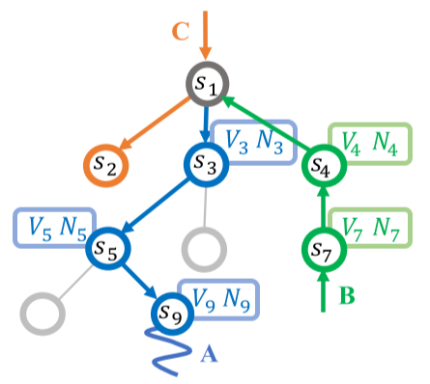
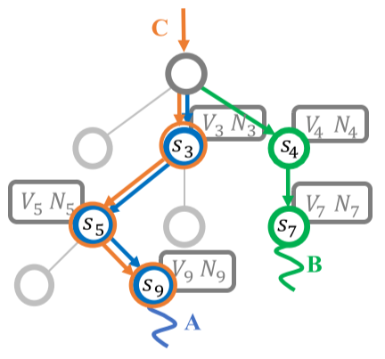
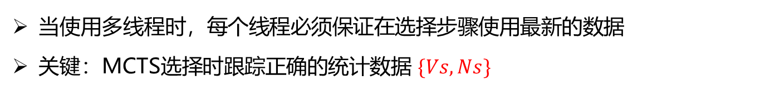
WU-UCT
1、MCTS并行化的困难
MCTS算法的本质是顺序的
当使用多线程时，每个线程必须保证在选择步骤使用最新的数据
关键：MCTS选择时跟踪正确的统计数据 $\{Vs, Ns\}$
理想的并行化
一般并行化
Notes:
当线程C启动选择一个新步骤时, 其他线程A和B很可能仍处于模拟或扩展步骤中. 这会阻止他们更新其他线程 (如C) 的 (全局) 数据信息. 在不同的线程中使用过时的数据信息 (灰色的 $Vs$ 和 $Ns$), 如果设定固定的加速目标的情况下, 可能由于探索和利用失败, 导致性能大幅度下降,
由于在模拟完成之前无法观察到估计值${\hat{V}}_{s}$, 并且线程不应等待更新的数据继续进行, 因此数据$\{Vs, Ns\}$的 (部分) 丢失是不可避免的.
因为有多个 worker 在同时执行上述选择->扩展->仿真->反向传播过程，某一个 worker 在进行「选择」的时候，其他 worker 未结束的仿真结果是无法获取的，这导致大量 worker 只能看到过时且类似的信息，严重影响了搜索树选择节点的好坏，破坏了串行状态下的探索-利用平衡（exploration-exploitation balance）。

Slide 27
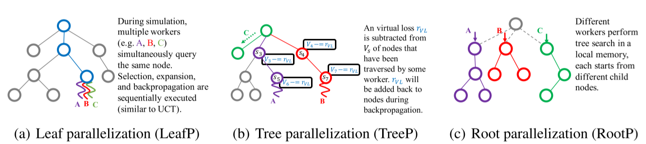
WU-UCT
2、经典MCTS并行化方法
LeafP：多个线程并行同一个节点，有理想的加速性能，但缺乏探索性
TreeP：多个线程共同搜索一颗树，在每个线程选择节点时，会加上一个virtual loss，防止重复选择同一节点，但添加的惩罚会使利用失败
RootP：建立多个相同的搜索树，子线程更新自己的搜索树，主线程定期同步，但会减少线程的扩展次数。
Notes:
Leaf parallelization (LeafP). 叶节点并行化的目标是通过并行选择同一个节点来获得更好的statistics[12]。然而这样做降低了搜索树的探索，尽管获得了几乎线性的速度，但效果也下降很多。
Root parallelization (RootP). 根节点并行化是指建立多个相同的搜索树，每个worker只负责更新自己的搜索树，再多加一个worker用来定期同步搜索树[13]。这种方式在某些实际任务中取得了比较好效果。
Tree parallelization (TreeP). 树并行化是三种里面效果最好的，也是被AlphaGo系列使用的方法。树并行化使用多个worker进行搜索，但是共用同一个搜索树，每个worker在选择时，会给被选择到的节点加上virtual loss[14]，避免不同的worker选择相同的节点，增大了并行化的探索能力。除此之外，一些实现上的新架构也给这种方式带来了加速，如使用pipeline和无锁结构[15]等。尽管virtual loss增加了探索，但还是带来了一定效果上的损耗。

Slide 28
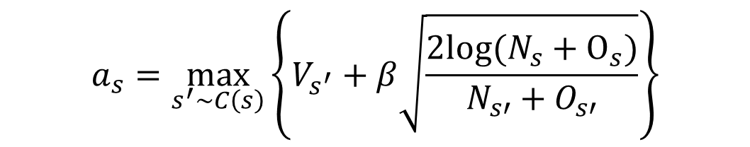
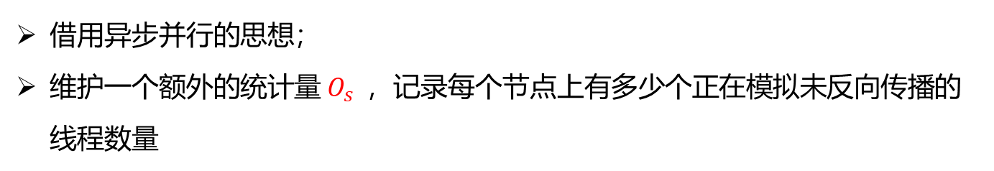
WU-UCT
3、WU-UCT (Watch the Unobserved in UCT)
借用异步并行的思想；
维护一个额外的统计量 $O_{s} ，$记录每个节点上有多少个正在模拟未反向传播的线程数量
$$a_{s}=\max_{s^{′}∼C\left(s\right)}\left\{V_{s^{′}}+β\sqrt{\frac{2log⁡(N_{s}+O_{s})}{N_{s′}+O_{s′}}}\right\}$$
纠正探索和利用的权衡；
将正在模拟的线程数量看作已被选择过了，避免并行时重复选择，类似TreeP的virtual loss；
允许多个线程利用最优回报节点。
Notes:
为了弥补一般并行化和理想情况之间的差距, 我们仔细检查了它们在统计数据可用性方面的差异. 如统计数据的颜色所示, 它们在 $\{Vs, Ns\}$ 中的唯一差异是由正在进行的模拟过程引起的. 尽管只有在模拟步骤完成后才能更新 $Vs$, 但实际上只要线程启动新的扩展, 就可以使用最新的 $Ns$ 信息. 这是我们用来在WU-UCT算法中实现有效并行化的关键. 基于此, 我们引入了另一个变量 $Os$, 以计算已启动但尚未完成的访问的数量, 我们称之为未观察样本. 也就是说, 我们的新统计数据 $Os$ 监控未观察到的样本数,
价值估计一定要等到评估阶段完成才能回传，但是访问次数的更新可以在某个worker选择了某个节点后立即执行。基于这点，WU-UCT算法在节点中增加了另一个统计量 O(s) ，表示某个节点已经选择过但是还未完成backup的次数，也就是该节点未完成的搜索次数。同时修改UCT算法为如下形式：

Slide 29
WU-UCT
4、并行MCTS系统
使用主从工作模式；
由主线程维护一个完整的搜索树（全局信息）
主线程：选择和传播
子线程：扩展和模拟
主线程每次选择节点时收集返回结果，更新全局信息
Notes:
根据上面的核心想法，为最大化算法的效率，我们设计了一个并行 MCTS 系统 (a)。我们使用了主-从工作模式的系统。由主进程维护一个完整的搜索树，并进行选择（selection）和反向传播（backpropagation）操作。同时，主进程负责将扩展（expansion）和模拟（simulation）的任务分配给对应的子进程，由子进程完成后将结果返还主进程。这样做的好处在于很好地保证了统计信息对于每次选择都是完整的，同时避免了进程间共享内存和访问冲突等问题。
在每次扩展期间, 它会选择节点进行查询, 将扩展和模拟任务分配给不同的线程, 并收集返回的结果以更新全局统计信息.
根据WU-UCT算法选择节点直到新节点不再树中或游戏结束。
如果需要扩展，则发送扩展任务给expansion workers。
如果扩展任务满了，进行第4步，否则返回第1步。
等待至少一个扩展任务结束，执行一次incomplete update，然后发送评估任务给simulation workers。其中incomplete update指从叶节点往回沿访问路径反向更新 O(s) ： O(s)=O(s)+1
如果评估任务满了，进行第6步，否则返回第1步。
等待至少一个评估任务结束，获取评估结果进行complete update，即从叶节点往回沿访问路径反向更新统计值：

Slide 30
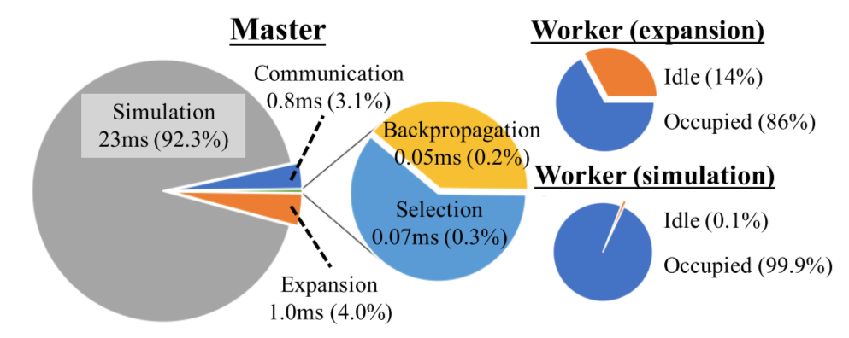
WU-UCT
5、并行MCTS系统：线程时间消耗对比
模拟子线程占用率100%，模拟步骤完全并行化；
扩展子线程未完全利用，模拟子线程和扩展子线程之间存在最佳比率
Notes:
我们展示了主线程和子线程不同部分的时间消耗. 首先, 我们关注子线程, 模拟线程的占用率接近 100%, 模拟步骤完全并行化. 尽管扩展线程没有得到充分利用, 但扩展步骤最大程度地并行化, 因为所需的模拟和扩展任务的数量是相同的. 这表明在扩展线程的数量和模拟线程的数量之间存在一个最佳 (任务相关) 比率, 以最少的资源 (例如内存) 完全并行化这两个步骤. 回到主线程, 在这两个基准测试中, 我们看到在模拟和扩展步骤上花费的时间明显占主导地位, 即使它们都由 16 个线程并行化. 我们最后关注并行化带来的通信开销. 尽管与模拟和反向传播相比更耗时, 但与扩展和模拟步骤所用的时间相比, 通信开销可以忽略不计. 尽管与模拟和反向传播相比更耗时, 但与扩展和模拟步骤所用的时间相比, 通信开销可以忽略不计.

Slide 31
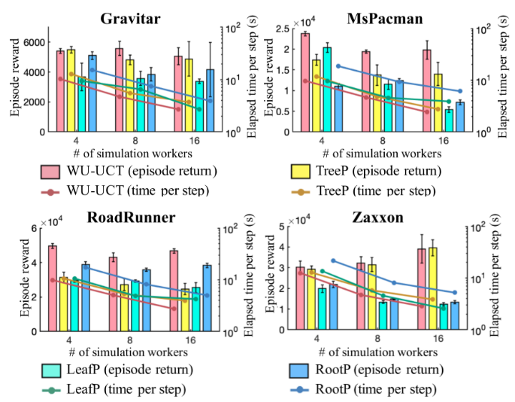
WU-UCT
6、Atari 游戏基准测试：速度
扩展线程使用1个；
模拟线程分别使用4、8、16个；
在四款Atari游戏中与经典的并行算法比较；
条形图：随模拟线程数量增加，性能几乎没有损失
折线图：随模拟线程数量增加，所消耗时间也随之减低

Slide 32
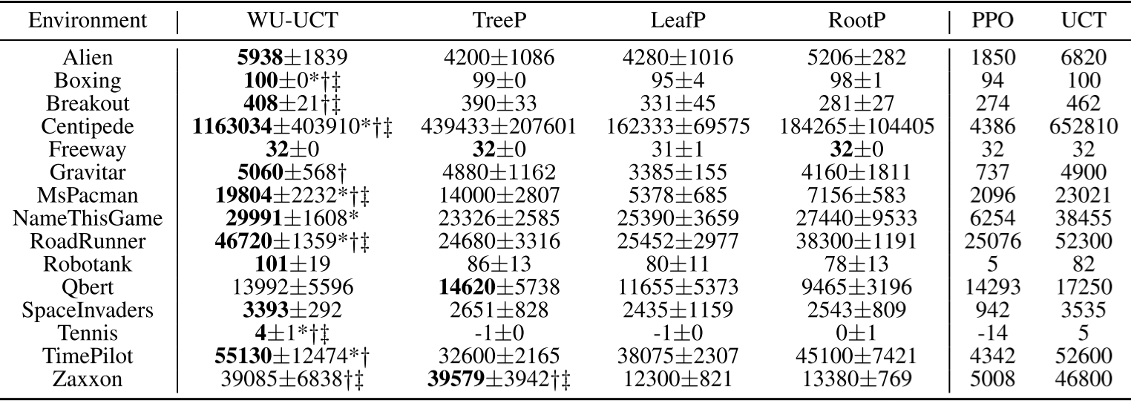
WU-UCT
6、Atari 游戏基准测试：性能
扩展线程使用1个，模拟线程使用16个，重复10次；
WU-UCT 在 15 个任务中的 12 个中优于所有其他并行算法

Slide 33
04
算法总结
3
Notes:
第一部分、项目背景与研究现状

Slide 34
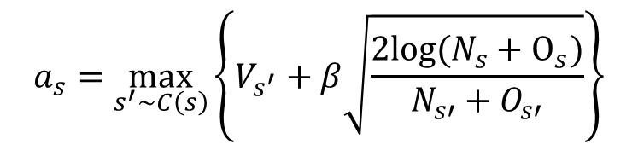
算法总结
对选择节点的算法UCT的改进
对MCTS并行架构的改进
$$a_{s}=\max_{s^{′}∼C\left(s\right)}\left\{V_{s^{′}}+β\sqrt{\frac{2log⁡(N_{s}+O_{s})}{N_{s′}+O_{s′}}}\right\}$$

Slide 35
THE END !
THANK YOU !

